Slide 1
نظام إدارة مطعم
العام الدراسي 2024-2025

Slide 2


Slide 3
مقدمة :
مع تطور التكنواوجيا أصبحت التطبيقات الذكية أساسية في
حياتنا اليومية خاصة في مجالات مثل الطعام و التوصيل
و من هنا استوحينا فكرة نطبيقنا و الذي يقوم على تسهيل إدارة المطاعم من الطلبات إلى الحجوزات و من ثم التوصيل لتلبية احتياجات الزبائن بسرعة و كفاءة

Slide 4
:محتويات العرض
الدراسة المرجعية
المتطلبات الوظيفية
المتطلبات الغير وظيفية
مخططات
خاتمة

Slide 5




الدراسة المرجعية
Poster
Loyverse
Repos
Flavor

Slide 6
الدراسة المرجعية
Poster
Loyverse
Repos
Flavor
هو أداة محورية في إدارة المطاعم يستخدم لتسجيل الطلبات بسرعة ومتابعتها بدقة وسرعة

Slide 7
الدراسة المرجعية
Poster
Loyverse
Repos
Flavor
هو نظام نقاط بيع مخصص للمطاعم والمقاهي والمتاجر الصغيرة يهدف إلى تبسيط عمليات الإدارة والبيع

Slide 8
الدراسة المرجعية
Poster
Loyverse
Repos
Flavor
يعد حلا ذكيا لإدارة المطاعم والمقاهي حيث يمكن من متابعة الأداء اليومي بكفاءة

Slide 9
الدراسة المرجعية
Poster
Loyverse
Repos
Flavor
هو نظام شامل لإدارة المطعم يجمع بين إدارة الموظفين الطلبات الحجوزات والمخزن في منصة واحدة

Slide 10


جدول الدراسة المرجعية
Log in & Logout & Register
Poster
Loyverse
Repos
Flavor

Slide 11

جدول الدراسة المرجعية
Order Management
Poster
Loyverse
Repos
Flavor

Slide 12

جدول الدراسة المرجعية
Staff Management
Poster
Loyverse
Repos
Flavor

Slide 13

جدول الدراسة المرجعية
Inventory Management
Poster
Loyverse
Repos
Flavor

Slide 14

جدول الدراسة المرجعية
Menu Management
Poster
Loyverse
Repos
Flavor

Slide 15

جدول الدراسة المرجعية
Languages
Poster
Loyverse
Repos
Flavor

Slide 16

جدول الدراسة المرجعية
Notifications
Poster
Loyverse
Repos
Flavor

Slide 17

جدول الدراسة المرجعية
Analytics & Reporting
Poster
Loyverse
Repos
Flavor

Slide 18

جدول الدراسة المرجعية
Reviews
Poster
Loyverse
Repos
Flavor

Slide 19

جدول الدراسة المرجعية
User Interface
Poster
Loyverse
Repos
Flavor

Slide 20

جدول الدراسة المرجعية
Reservations & Tables
Poster
Loyverse
Repos
Flavor

Slide 21

جدول الدراسة المرجعية
Billing & Payment Methods
Poster
Loyverse
Repos
Flavor

Slide 22



المتفاعلون مع التطبيق
المدير
هو المسؤول عن تنظيم العمل ومتابعة الأداء وضمان رضا الزبائن وجودة الخدمة
الزبون
Users
هو الشخص الذي يتواجد في المطعم بهدف طلب الطعام أو حجز طاولة للاستفادة من خدماته بشكل مباشر
الموظف
هو الشخص الذي يقدم الخدمة للزبائن ويساهم في تنفيذ العمليات اليومية لضمان تجربة مميزة داخل مطعم

Slide 23












01
Security
Authentication
Authorization
Email Verification
Resetting Passwords
02
Order Mangement
Take Away
Local Order
Delivery
03
Menu Mangement
Category Mangement
Meal Mangement
Offer Mangement
04
Financial Management
Employees Salary
Order Financial Statistics
Maintenance
متطلبات وظيفية
05
Inventory Management
Ingredient Management
06
Timed Seating Management
Table Mangement
Reservation Management
07
Customer Rating
Meal Rating
Offer Rating
08
Others
Locations
Languages
Notifications
Cart Operations

Slide 24






: متطلبات أخرى للنظام

Slide 25
:متطلبات أخرى للنظام
سهولة الاستخدام
النظام سهل التعلم سريع الاستخدام خال من الأخطاء ومريح للمستخدم
كيف يتم تحقيق هذه الفكرة؟
تصميم واجهات بديهية
تجنب التعقيد من خلال تقليل عدد الخطوات لإنجاز كل مهمة
تسلسل منطقي للعمليات
واجهات بسيطة بعيدة عن التعقيد

Slide 26
الأمان والموثوقية
من أهم المتطلبات الغير وظيفية حيث يضمن حماية للبيانات والمستخدمين ويشكل الأمان من الاخترقات والهجمات الإلكترونية
كيف يتم تحقيق هذه الفكرة؟
تشفير البيانات
إخفاء البيانات الحساسة مثل كلمة السر والإيميل
التحكم في الوصول من خلال المصداقية وصلاحيات المستخدمين

Slide 27
وقت استجابة سريع
هو أحد أهم عوامل تجربة المستخدم ويتم تحقيق ذلك من خلال تحسين وقت الاستجابة
كيف يتم تحقيق ذلك؟
تحسين الكود والخوارزميات
تقليل من تعقيد الخوارزميات
تجنب الحلقات المتداخلة الغير ضرورية
تحسين قواعد البيانات

Slide 28
قابلية الصيانة
تعني سهولة فهم النظام تعديله وتحديثه مع مرور الوقت دون تكاليف باهظة
كيف يتم تحقيق هذه الفكرة؟
تصميم معماري نظري
فصل الطبقات أي تقسيم التطبيق إلى طبقات مستقلة أي إلى واجهات المستخدم طبقة المنطق والوصول إلى البيانات
MVCاستخدام نمط
بحيث التعديل على طبقة لا يؤثر عغيرها

Slide 29
التوافقية
قدرة النظام أو التطبيق على العمل بشكل صحيح على أجهزة ومتصفحات النظام وأنظمة التشغيل المختلفة دون أخطاء
كيف يتم التحقق من هذه الفكرة؟
اختبار عمل التطبيق والتأكد من عمله على جميع المتصفحات
اختبار التطبيق على أغلب أنظمة التشغيل المختلفة

Slide 30
تعديل وتحسين النظام بشكل دوري
تعني تحديث النظام ومراجعته بانتظام لضمان فعاليته
كيف يتم التحقق من هذه الفكرة؟
تحديد أهداف المراجعة من خلال:
جمع المعلومات والبيانيات
تحليل البيانات واستخلاص النتائج
اقتراح التعديلات
تنفيذ التغيرات
التوثيق والمتابعة

Slide 31
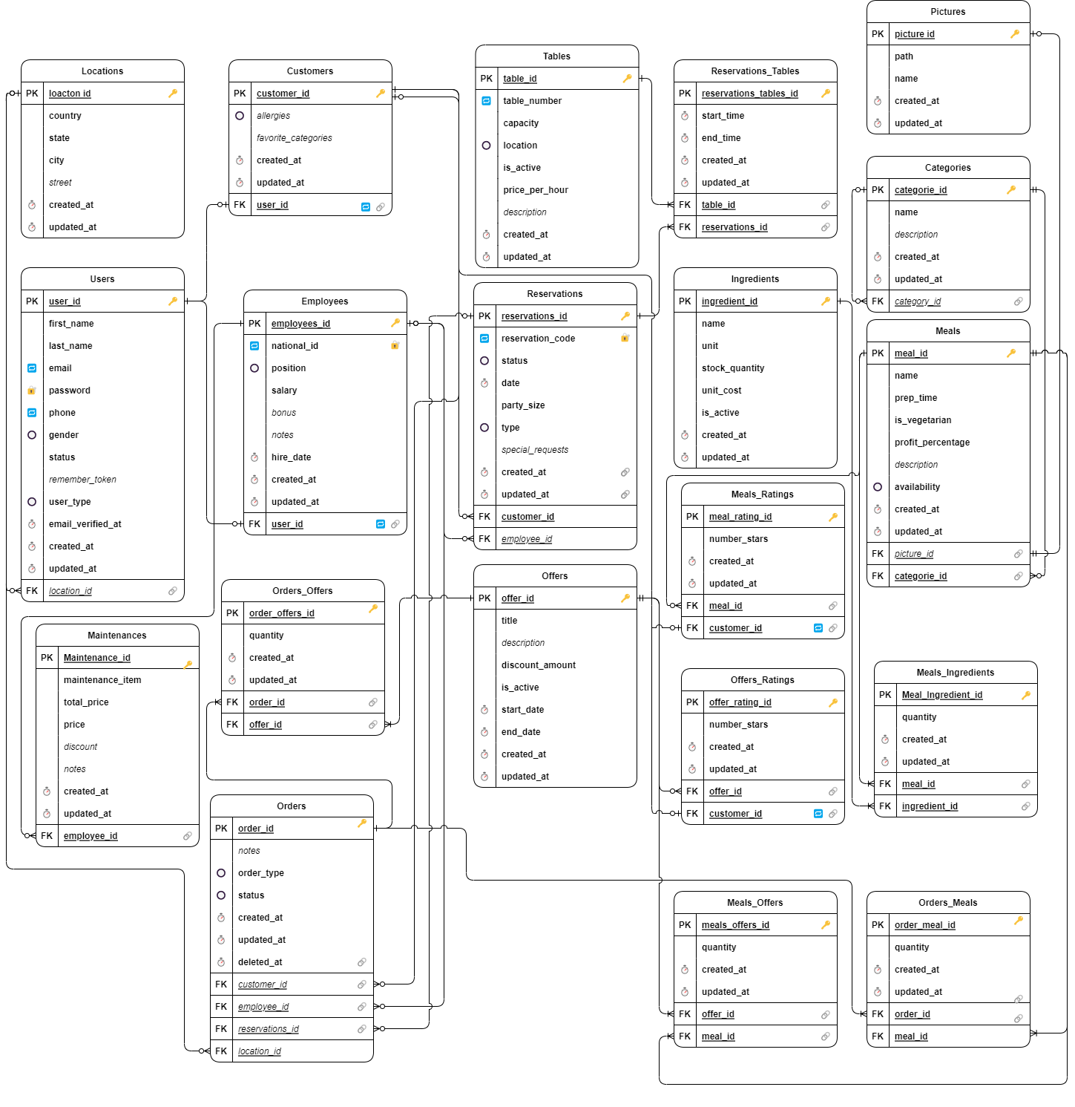
مخطط قاعدة البيانات
“ERD”

Slide 32
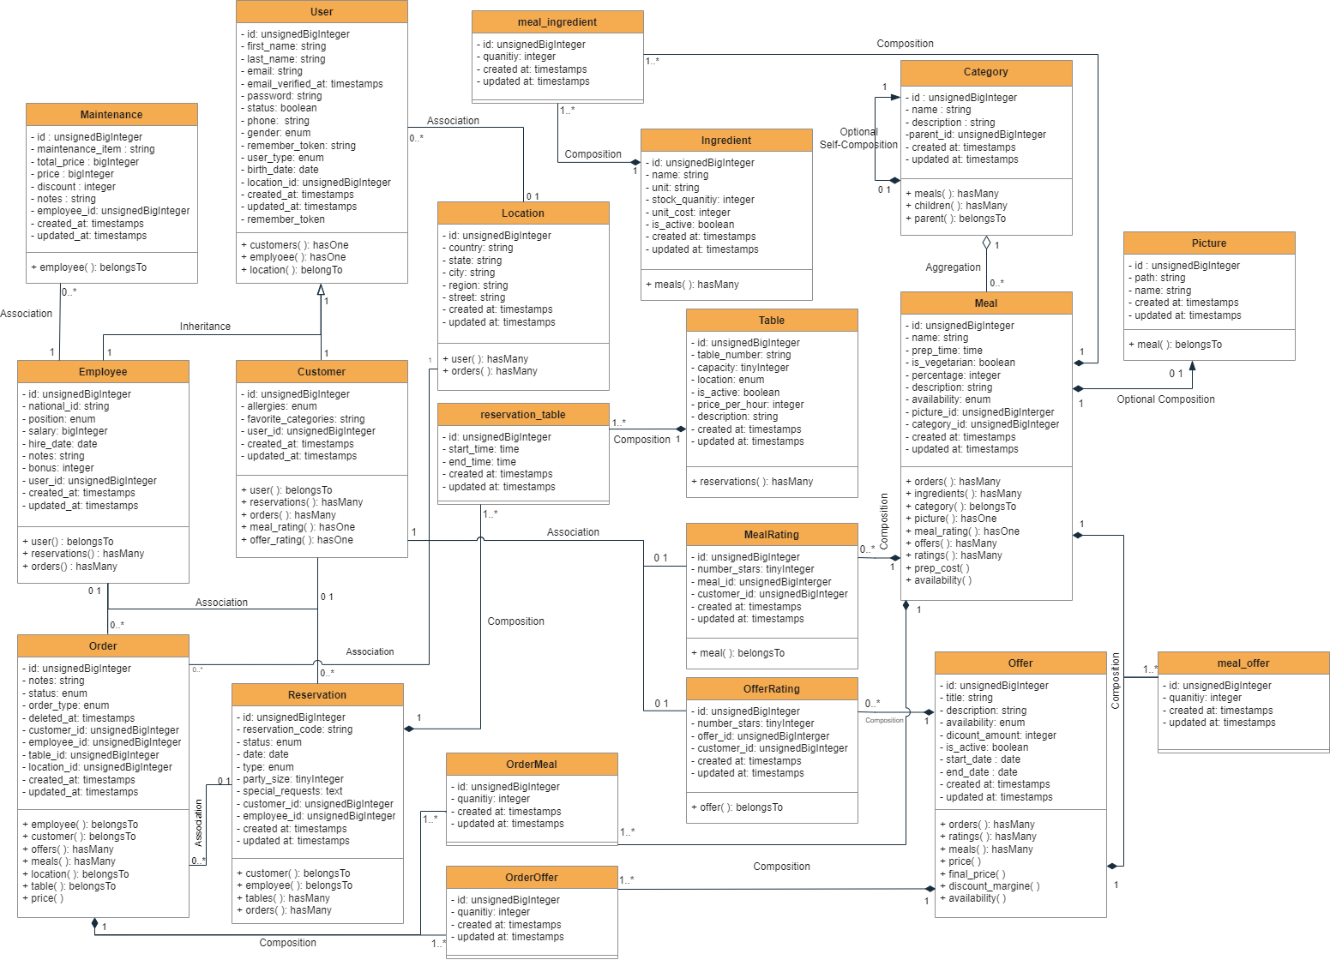
مخطط الصفوف

Slide 33
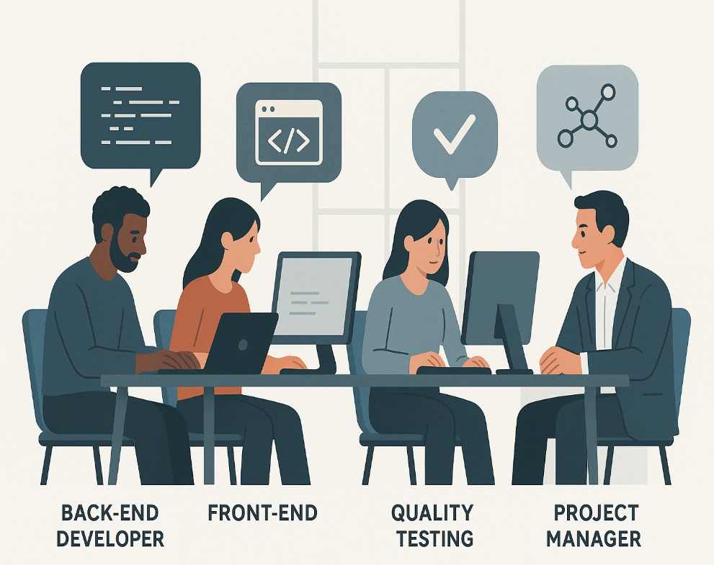
خطة تقسيم العمل :
العضو | توصيف القسم من المشروع المسؤول عنه
أسامة أحمد المحمد | Flutter development
تسنيم عزات مرعي | Flutter development
عبد الرحمن نبيل دادو | Backend Laravel development-Database Design
غفران غسان شغري | Flutter development
مجد عزمات الداخول | Backend Laravel development-Database Design
ميساء اسماعيل الحاج علي | Flutter development

Slide 34
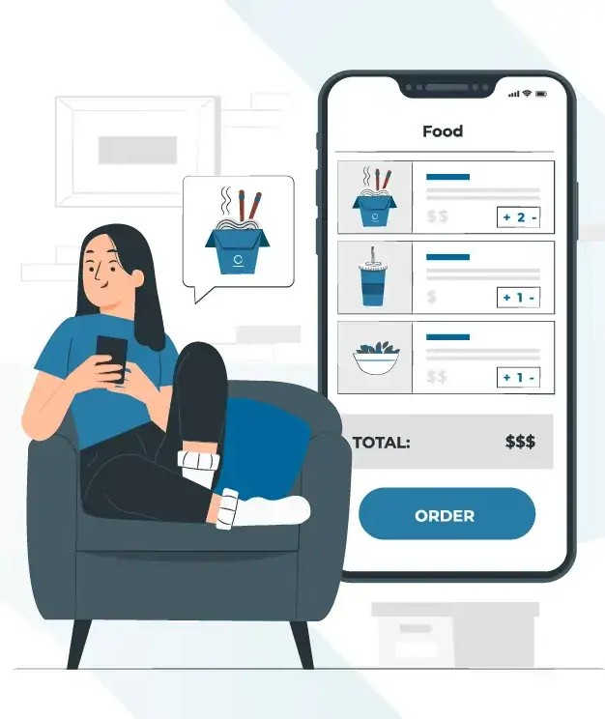
خاتمة :
في ختام عرضنا، يمكن القول إن هذا التطبيق يقدم حلاً شاملاً وفعّالاً لإدارة المطاعم،
حيث يجمع بين سهولة حجز الطاولات، وتنظيم الطلبات الداخلية والخارجية، بالإضافة
إلى متابعة دقيقة لإدارة المستودع.
كما أن تكامل النظام بين مختلف أقسام المطعم يسهم في رفع كفاءة العمل و
تقليل الأخطاء، وتحسين تجربة الزبائن بشكل عام.
نؤمن بأن هذا النوع من الحلول التقنية أصبح ضرورة في بيئة العمل الحديثة،
لما يوفّره من تنظيم ومرونة وسرعة في الأداء.

